Slide 1
高级程序设计训练
SPT-02 - C语言回顾练习

Slide 2
课程安排
课程网站：
实验平台
网站：http://citel.bjtu.edu.cn/moodle/login/index.php
用户名：学号
密码：学号

Slide 3
实验1 C语言回顾
习题1：建立一个学生的结构体信息包括：学号（字符型）、姓名（字符型）、年龄（整型）和分数（整型）；定义结构体数组，包含3个学生的信息，从标准输入接收这3个学生的成绩，要求按照成绩的从高到低进行排序，并输出。
知识点：
结构体
结构体数组
标准输入/输出
排序

Slide 4
实验1 C语言回顾
习题1：建立一个学生的结构体信息包括：学号（字符型）、姓名（字符型）、年龄（整型）和分数（整型）；定义结构体数组，包含3个学生的信息，从标准输入接收这3个学生的成绩，要求按照成绩的从高到低进行排序，并输出。
解题思路：
建立一个结构体类型，包括有关学生信息的各成员；用它定义结构体变量，同时赋以初值；
用结构体数组存放三个学生信息，采用选择法对各元素进行排序（从大到小，进行比较的是各结构体变量中的成绩成员变量），
最后输出该结构体变量的各成员。

Slide 6
实验1 程序设计基础及C语言难点复习
习题2：在练习1中，如果想进一步提高程序的通用性，要求学生人数可以根据需要设置。请设计一个函数完成学生结构体数组的初始化。
解题思路：由于学生元素个数不定，采用动态内存分配技术进行结构体指针变量的定义。

Slide 7
计算机系统的内存空间
int a[10]
main(){
int i, j;
char b[20];
fun(i,j);
}
void fun(int x, int y){
int kk;
…..
}
固定存储区
自由堆(Heap)
堆栈区(Stack)
全局变量
动态分配变量
局部变量
函数形参
返回地址
Notes:
全局变量——固定区，局部变量——堆栈区，用完返回，就没有了。A全局变量，其它都是局部变量，参数调用在堆栈区
用户存储空间可以分为三个部分： 1)程序区；2)静态存储区；3)动态存储区； 全局变量全部存放在静态存储区，在程序开始执行时给全局变量分配存储区，程序行完毕就释放。在程序执行过程中它们占据固定的存储单元，而不动态地进行分配和释放
动态存储区存放以下数据： 1)函数形式参数；2)自动变量（未加static声明的局部变量）；3) 函数调用实的现场保护和返回地址； 对以上这些数据，在函数开始调用时分配动态存储空间，函数结束时释放这些空间。
程序的运行场所是内存，栈和堆是进程的虚拟内存中的两部分区域。 当程序被执行时，程序代码，你所创建的变量、常量等都会被压入栈空间里，栈是程序代码的执行区域。栈的内存地址是连续的且被一一记录
而堆是不同于栈的另一部分区域，系统会给每个程序分配一部分栈空间让他们能够运行起来，问题就是栈空间必然存在不够用的问题，而堆不属于程序，堆是独立的，是公用的。只要你malloc(sizeof(SIZE_YOU_WANT))，就可以得到相应一部分的堆空间。 栈里面的东西有生命周期，说俗点就是变量作用域，你在函数内部创建一个变量，函数调用结束这个变量就没了。而堆里面的东西独立于你的程序，malloc()之后，除非你free()掉，否则一直存在。

Slide 8
动态内存分配的有关函数
void *malloc(size_t size);
void free(void *block);
void *realloc(void *block, size_t size);
Notes:
realloc,malloc,calloc的区别
三个函数的申明分别是: void* realloc(void* ptr, unsigned newsize); 申请一定长度空间
void *realloc(void ） 已分配的飞过来，再分配相应的空间 void* malloc(unsigned size); 分配的空间释放掉，参数传的是指针 void* calloc(size_t numElements, size_t sizeOfElement); 都在stdlib.h函数库内 它们的返回值都是请求系统分配的地址,如果请求失败就返回NULL malloc用于申请一段新的地址,参数size为需要内存空间的长度,如: char* p; p=(char*)malloc(20);
calloc与malloc相似,参数sizeOfElement为申请地址的单位元素长度,numElements为元素个数,如: char* p; p=(char*)calloc(20,sizeof(char)); 这个例子与上一个效果相同
realloc是给一个已经分配了地址的指针重新分配空间,参数ptr为原有的空间地址,newsize是重新申请的地址长度 如: char* p; p=(char*)malloc(sizeof(char)*20); p=(char*)realloc(p,sizeof(char)*40);
注意，这里的空间长度都是以字节为单位。

Slide 9
结构类型的C语言表示法
介绍三个有用的库函数（都在<stdlib.h> 中）：
sizeof(x)——计算变量x的长度；
malloc(m) —开辟m字节长度的地址空间，并返回这段空间的首地址；
free(p) ——释放指针p所指变量的存储空间，即彻底删除一个变量。
问1：自定义结构类型类型test的长度m是多少？
m＝sizeof(test)
问2：结构类型test的首地址(指针p）是多少？
p＝(test*)malloc(m)
问3：怎样删除结构变量test？只能借助其指针删除！
free(p)

Slide 10
实验1 程序设计基础及C语言难点复习
习题2.1：设计一个函数，从标准输入接收2个学生的成绩，能够对输入的两个学生结构体信息中的成绩按照从大到小顺序输出。要求使用指针类型的变量进行结构体变量的定义。 （2分）
解题思路：采用malloc函数进行结构体指针变量的定义，并使用-->访问成员变量的方式进行结构体变量赋值；比较两个结构体信息中学生的成绩成员变量的大小，按照大小顺序输出。

Slide 12
实验1 程序设计基础及C语言难点复习
习题2.2：假设学生人数为5，从控制台接收学生年龄信息，并存入一位数组，定义一个一维的学生信息结构体数组，设计一个函数，按照数组下标的顺序，将整型数组中的变量信息赋值给学生结构体数组中的年龄成员变量。要求使用结构体指针类型的变量，进行结构体变量的赋值操作。

Slide 14
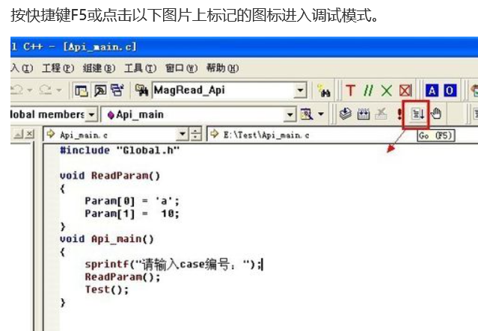
VC++6.0 的程序调试方法

Slide 15
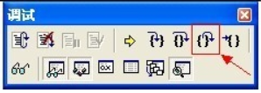
VC++6.0 的程序调试方法

Slide 16
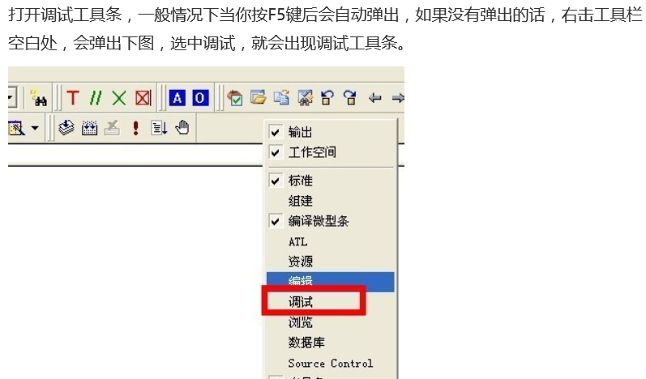
VC++6.0 的程序调试方法

Slide 17
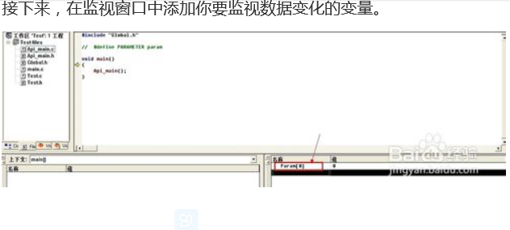
VC++6.0 的程序调试方法

Slide 18
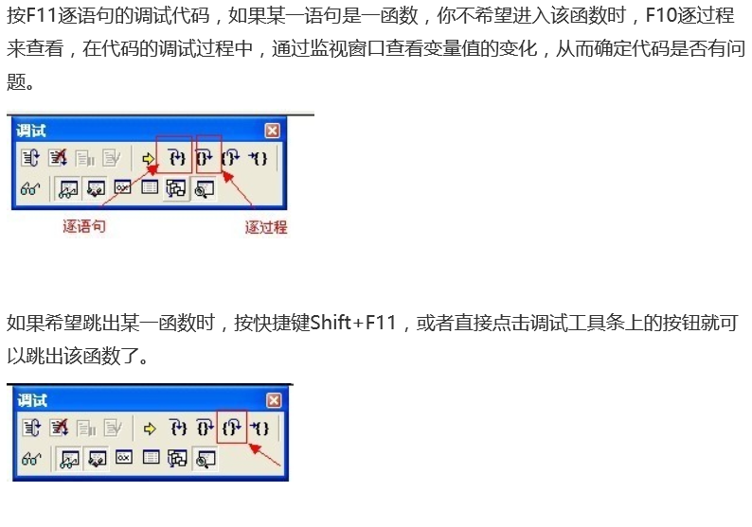
VC++6.0 的程序调试方法

Slide 19
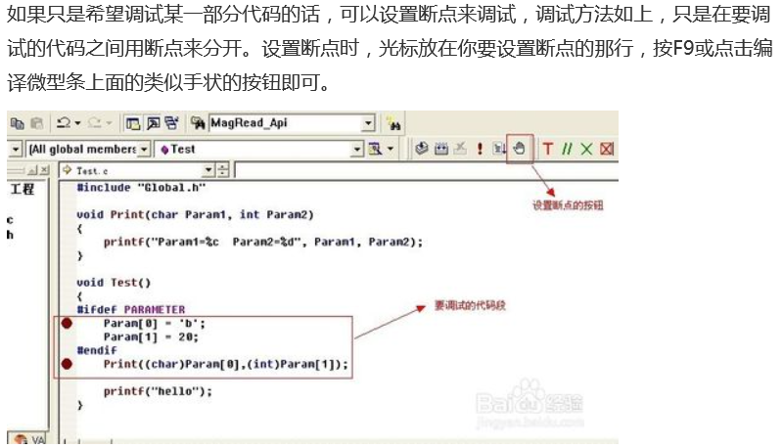
VC++6.0 的程序调试方法

